Slide 1
Horáček Nový domek pro myšku
Mgr. Jana Havlová
jana-havlova@volny.cz
PhDr. Veronika Laufková, Ph.D.

Slide 2
A

Slide 3
B

Slide 4
C

Slide 5
D

Slide 6
E

Slide 7
F

Slide 8
G

Slide 9
H

Slide 10
CH

Slide 11
I

Slide 12
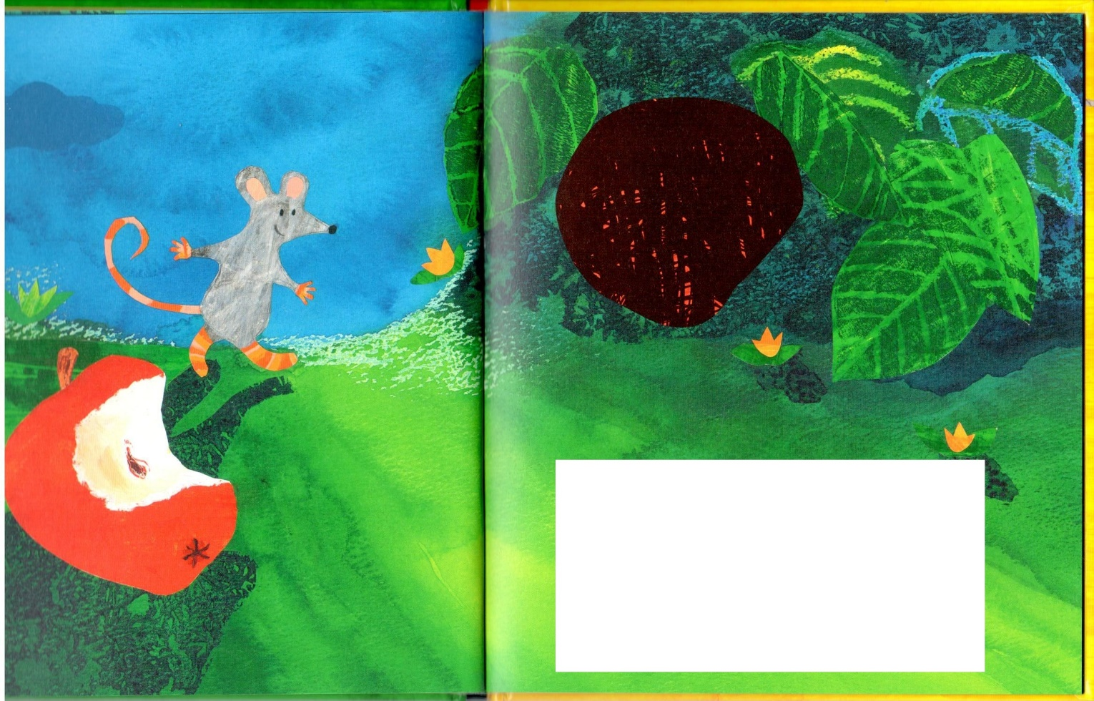
J

Slide 13
K

